Slide 1
B组软件工程个人汇报
REPORT OF SOFTWARE ENGINEERING PROJECT
2022.6.28 刘永鹏 191220070

Slide 2
实现功能
技术介绍
工作量统计
CONTENTS

Slide 3
实现功能
/01

Slide 4
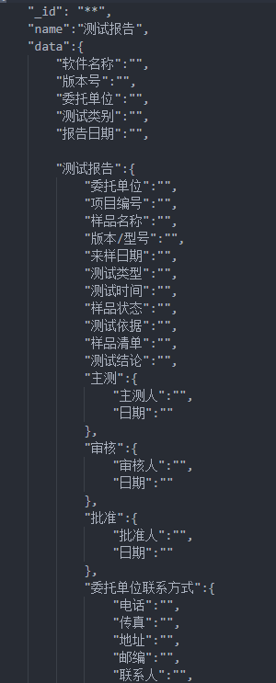
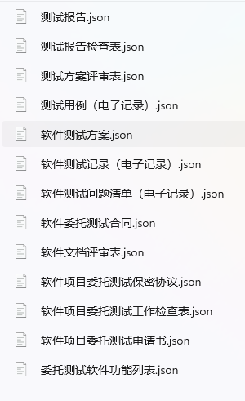
实现功能
对技术表格进行抽象，前后端表格相关数据接口规范

Slide 5
实现功能
Json数据
Word文档
Pdf文件
根据前端数据自动填写表单
共计为全14种合同模板提供脚本支持

Slide 6
BE组对接
从MongoDB数据库获取表单数据，以Json格式读入。
脚本结合模板将数据自动填入文档，生成目标文件（pdf或excel文件）。
前端通过接口查询获取文件。

Slide 7
技术介绍
/02

Slide 8
技术介绍
脚本语言：Python
使用的库：xlrd\xlwt（excel文件操作）
getopt\sys（控制台操作）
mailmerge（用于将数据填入模板）
其他软件：word（制作的合同模板）
libreoffice（用于将docx文件转化为pdf文件）
MongoDB数据库（存放表单数据）

Slide 9
工作量统计
/03

Slide 10
工作量统计
14个合同模板的制作。要使用mailmerge库，这些模板需要进行额外的特殊处理
2690行代码

Slide 11
实验总结
这次实验使得我对大型软件的开发流程又有了更为详细直观的认知，同时也得到了软件开发能力的实战演练机会，对我个人的提升有很大帮助。不管是对spring框架的掌握，还是对各种小组件技术的了解，在本次试验后，都能得到较大的提升，我在这几个月的工作中受益匪浅。
同时，在和组员们的合作和跨组的项目对接中，也能进一步提高个人的团队合作能力。每个人都在本次项目中发挥了至关重要的作用，大家都应该为彼此的工作感到自豪。
感谢大家在完成项目过程中付出的努力！

